Slide 1
紅瓦厝國小閱讀課 停 課 繼 續 讀-HyRead ebook
林秀香老師 製作20210518

Slide 2
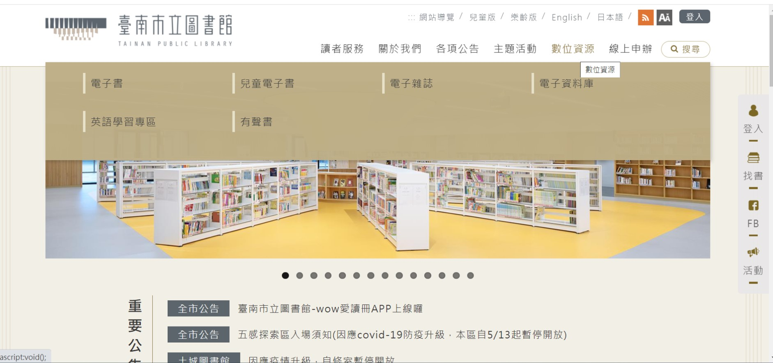
找到“數位資源”欄位裡的”電子書“
搜尋“臺南市公共圖書網”進入首頁

Slide 3
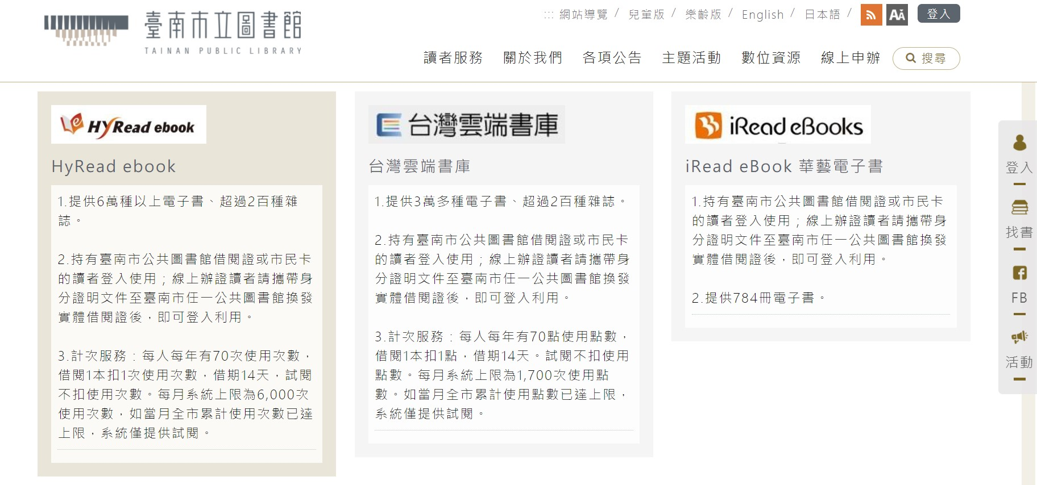
電子書內的電子書“HyRead”

Slide 4
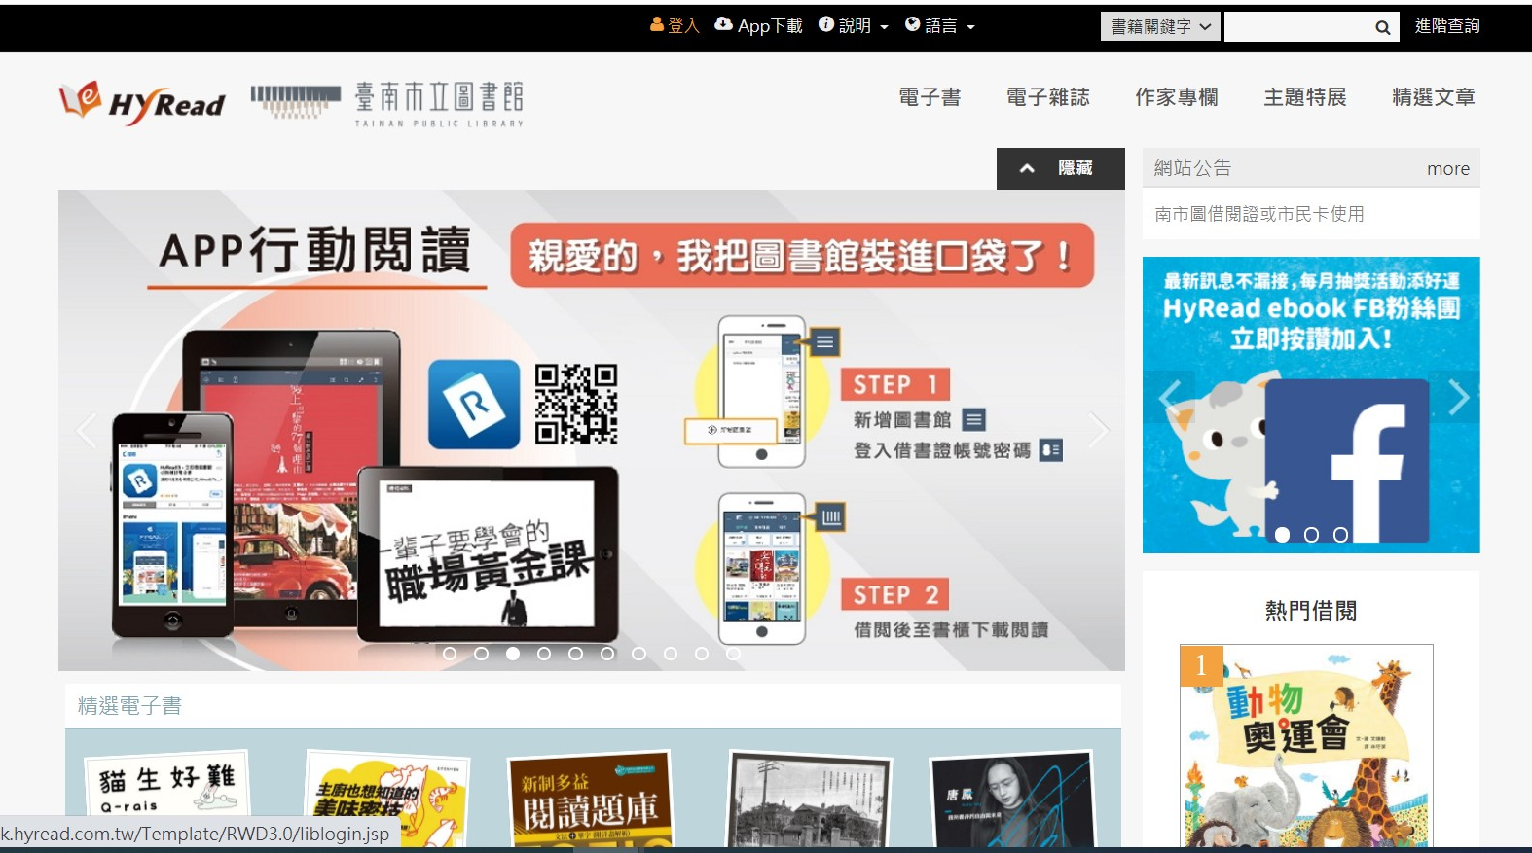

Slide 5
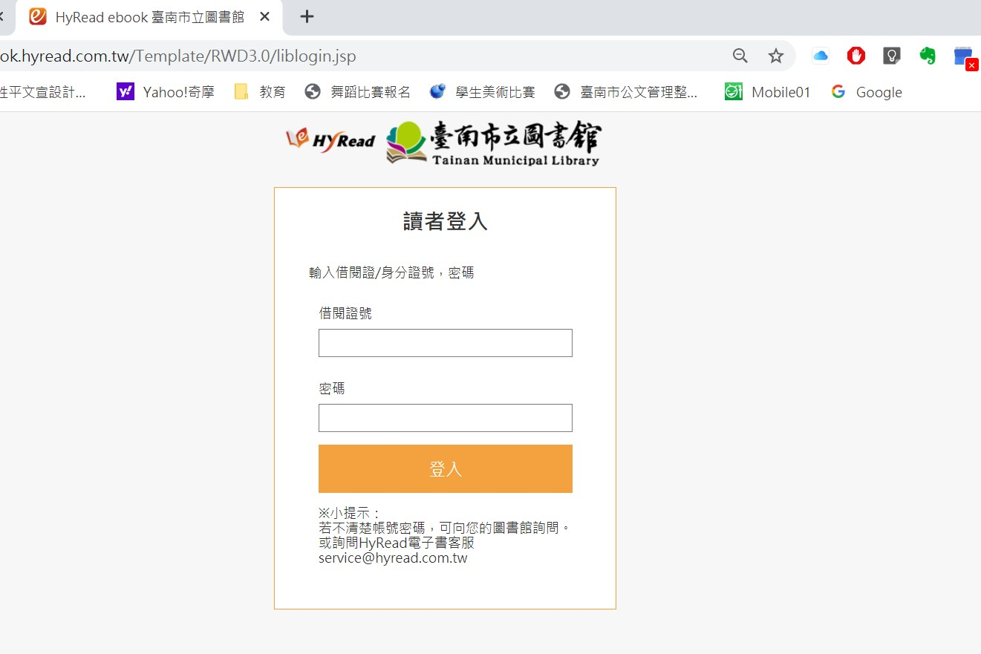
密碼為自己的生日四碼，如0414
以自己的身分證字號當帳號進入

Slide 6
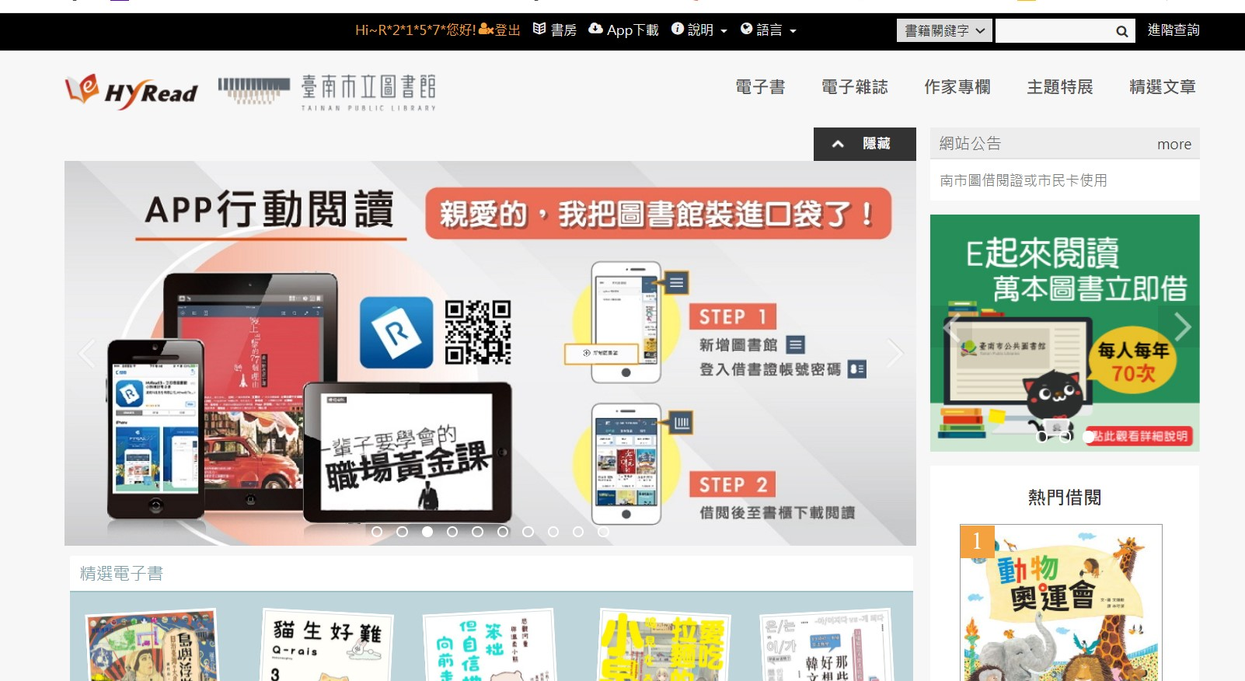

Slide 7
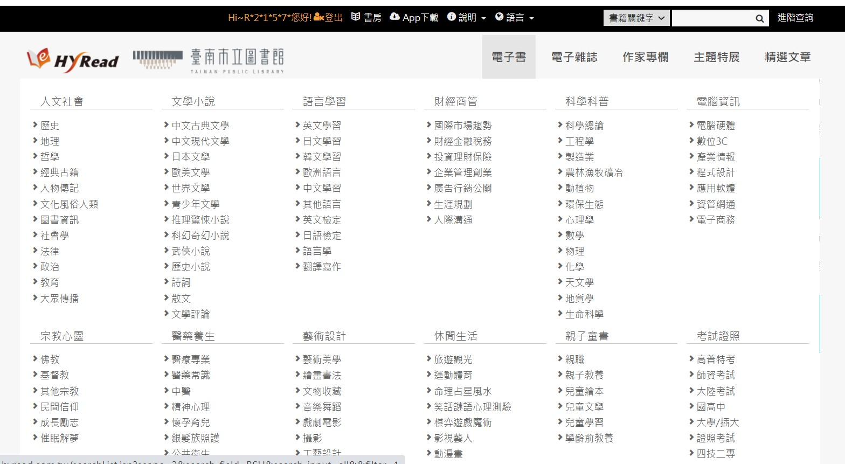

Slide 8
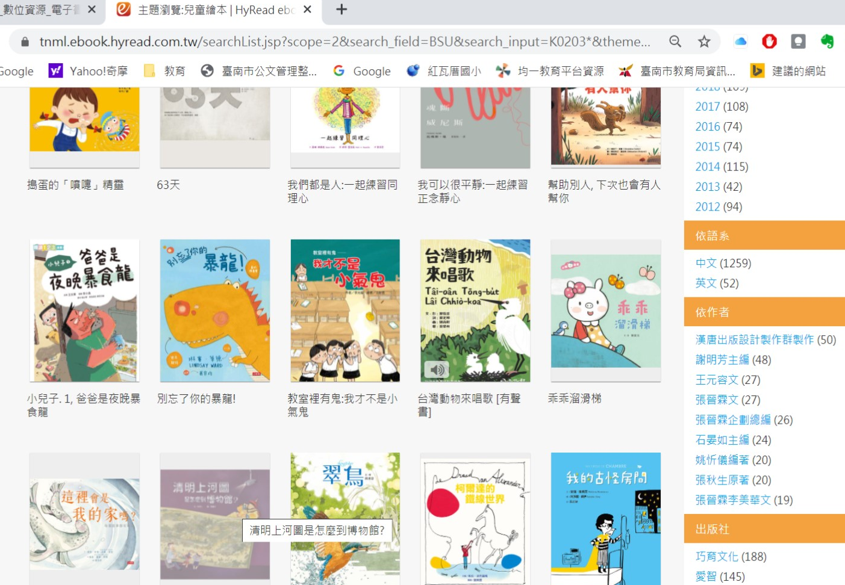

Slide 9
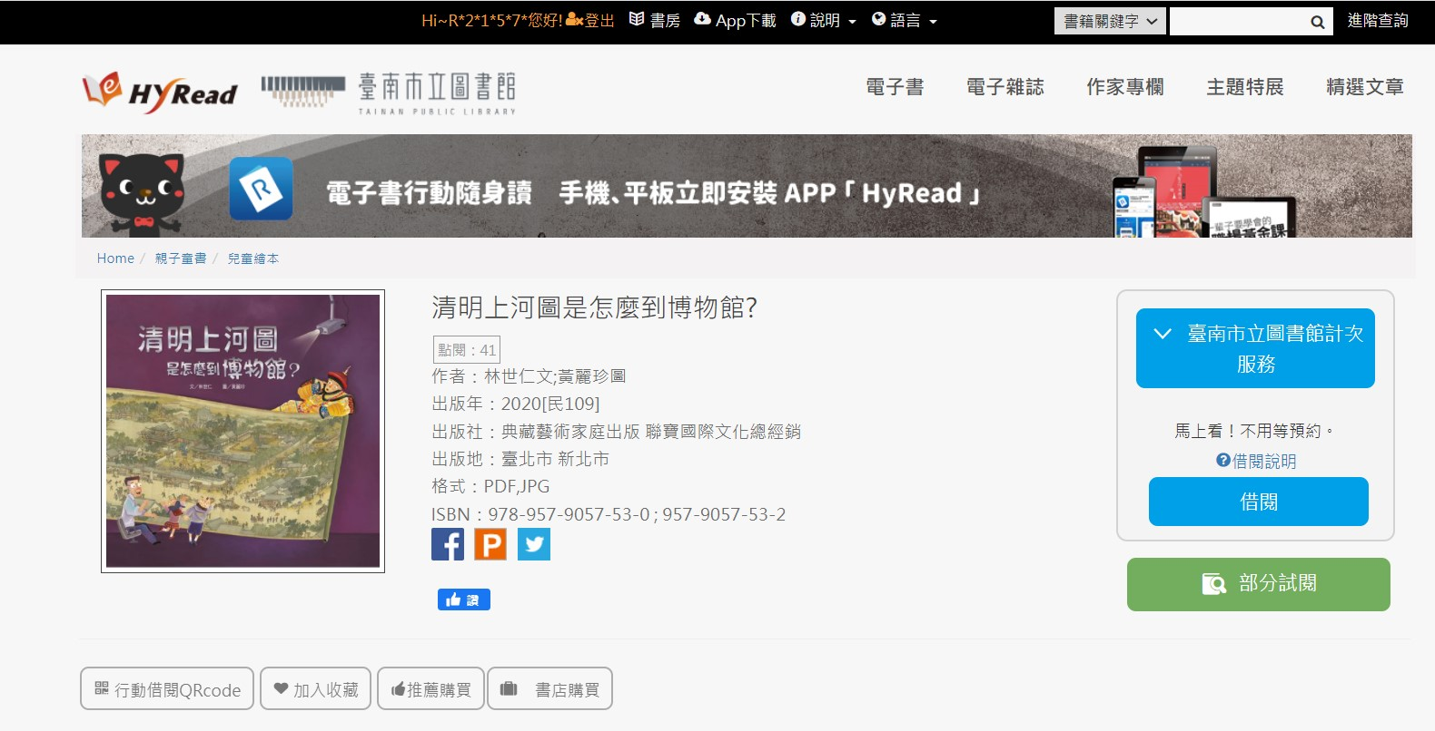

Slide 10
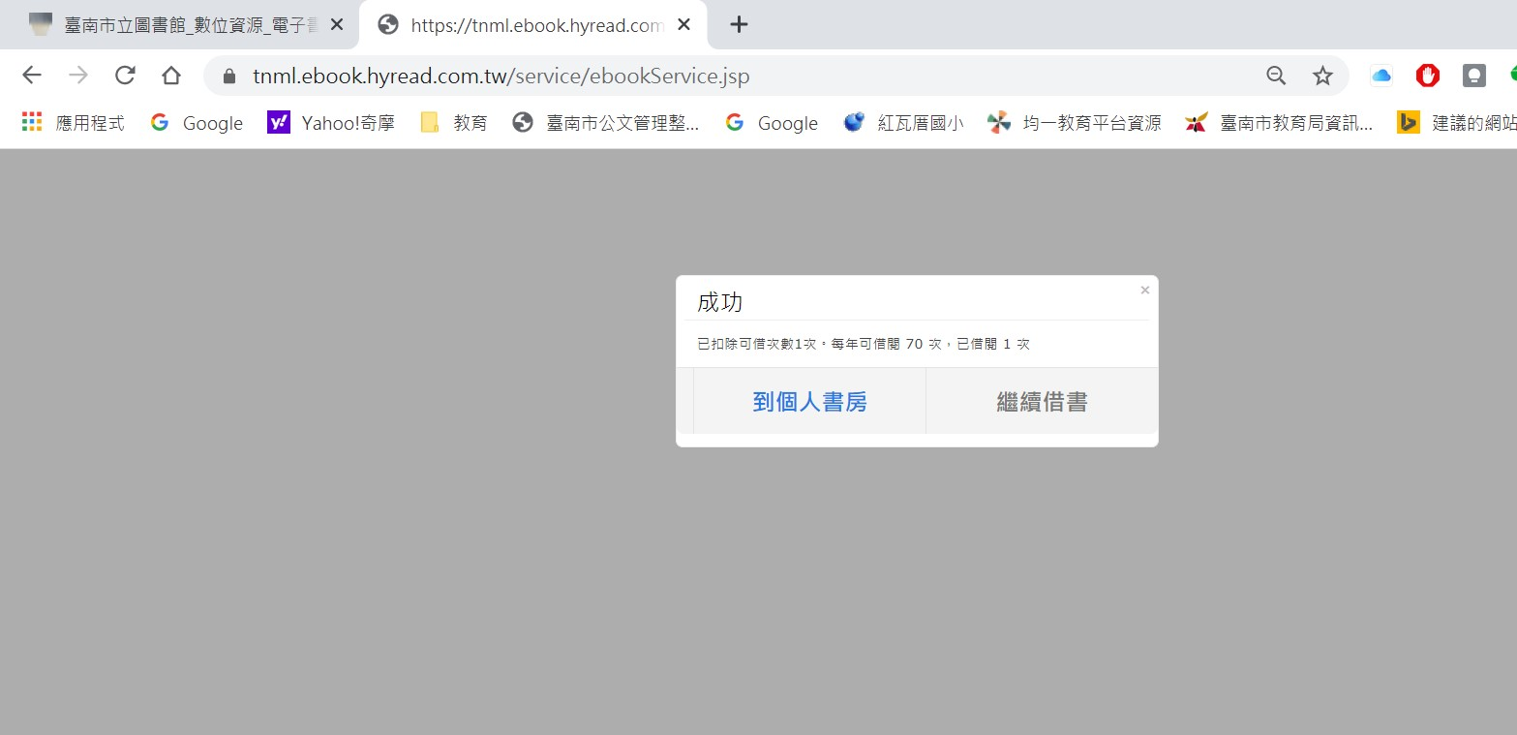

Slide 11
